Slide 1
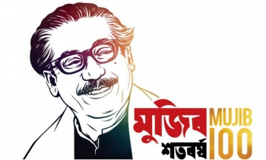
আজকের ক্লাসে সবাইকে স্বাগতম

Slide 2
উপস্থাপনায়
মোঃ আবদুল আজিজ সরকার
(বি এ ,অনার্স, এম এ, জগন্নাথ বিশ্ববিদ্যালয়)
প্রভাষক
ইসলামের ইতিহাস ও সংস্কৃতি বিভাগ,
চারগাছ এন.আই.ভূঁঞা ডিগ্রি কলেজ,
কসবা, ব্রাহ্মণবাড়িয়া।
মোবাইলঃ 01711107337
Email: md.abdulazizsharker@gmail.com

Slide 3
শ্রেণিঃ -দ্বাদশ
বিষয়ঃ ইসলামের ইতিহাস ও সংস্কৃতি দ্বিতীয় পত্র
অধ্যায়ঃ ষষ্ঠ
(মুজিবনগর সরকারের কার্যক্রম) 21মার্চ-2021
সময়ঃ------

Slide 4
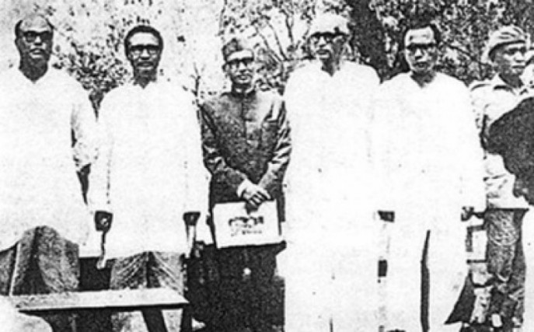

Slide 5
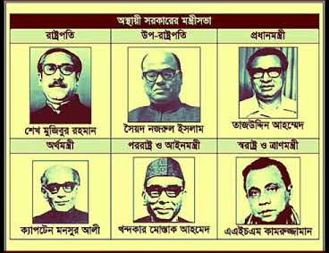
মুজিবনগর সরকারে সদস্যবৃন্দ

Slide 6
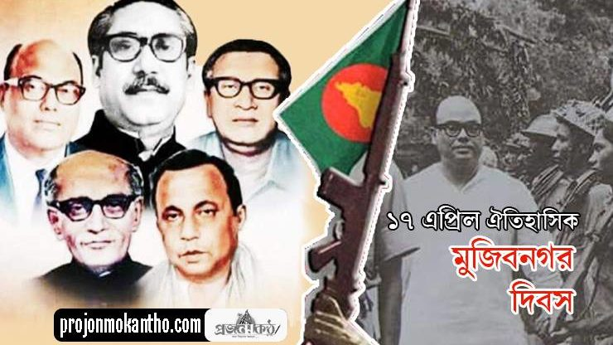
আজকের পাঠের বিষয়
মুজিবনগর সরকারের কার্যক্রম

Slide 7
শিখনফল
এই পাঠ শেষে শিক্ষার্থীরা
1. মুজিবনগর সরকারের কাযক্রম কি তা বলতে পারবে।
2.অস্থায়ী সরকারের কূটনৈতিক তৎপরতা আলোচনা করতে পারবে।
3.মুজিবনগর সরকারের বিভিন্ন তহবিলব্যাখ্যা করতে পারবে।

Slide 8
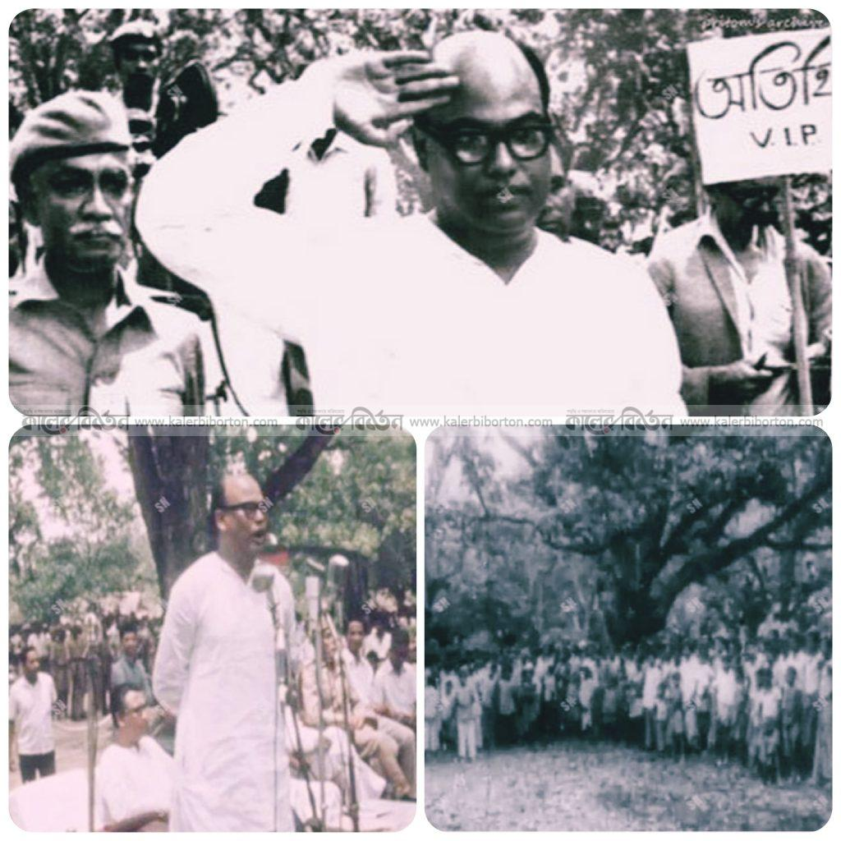
মুজিবনগর সরকার মুক্তিযুদ্ধকালীন বাংলাদেশের অভ্যন্তরীণ প্রশাসন পরিচালনার জন্য সুপরিকল্পিতভাবে বিভিন্ন মন্ত্রণালয় ও বিভাগ প্রতিষ্ঠা করে। এছাড়া এ সরকার বাংলাদেশের স্বাধীনতার প্রতি সমর্থন আদায় ও জনমত সংগঠনের উদ্দেশ্য বহির্বিশ্বে সফল কূটনৈতিক তৎপরতা চালায়। পাশাপাশি সফলভাবে মুক্তিযুদ্ধ পরিচালনা করে।

Slide 9
অভ্যন্তরীণ প্রশাসন
1.প্রতিরক্ষা মন্ত্রণালয়
2.পররাষ্ট্র মন্ত্রণালয়
3.অর্থ,শিল্প ও বাণিজ্য মন্ত্রণালয়
4.মন্ত্রিপরিষদ সচিবালয়
6.আঞ্চলিক প্রশাসন
8.তথ্য ও বেতার মন্ত্রণালয়
9.স্বরাষ্ট্র মন্ত্রণালয়
5.সাধারণ প্রশাসন ও সংস্থাপন বিভাগ
7.স্বাস্থ্য ও কল্যাণ বিভাগ

Slide 10
অভ্যন্তরীণ প্রশাসন
10.সংসদ বিষয়ক মন্ত্রণালয়
11.ত্রাণ ও পুনর্বাসন বিভাগ
12.কৃষি বিভাগ

Slide 11
মুজিবনগর সরকারের কূটনৈতিক তৎপরতা:
এ সরকার বিদেশে প্রতিষ্ঠিত বাংলাদেশি মিশনগুলো কূটণীতিকদের উপযুক্ত নির্দেশনা দিয়ে এবং প্রবাশী বাঙ্গালিদের মাধ্যমে বিভিন্ন তৎপরতা চালিয়ে বাংলাদেশের বিরুদ্ধে পাকিস্তানি মিথ্যা প্রচারণার উপযুক্ত জবাব দিতে চেষ্টা করে।
এ সরকারের কূটনৈতিক তৎপরতার প্রধান উদ্দেশ্য ছিল 2টি (ক) বাংলাদেশের মুক্তিযুদ্ধের পক্ষে সমর্থন আদায় করা (খ) মুক্তিযুদ্ধের জন্য তহবিল সংগ্রহ করা।

Slide 12
মুজিবনগর সরকারের কূটনৈতিক তৎপরতা:
1971 সালের 17 এপ্রিল মেহেরপু জেলার (কুষ্টিয়া) বৈদ্যনাথতলায় মুজিবনগর সরকার শপথ গ্রহণ করার পরদিন কলকাতায় পাকিস্তানি মিশনের সব বাঙালি কর্মকর্তা বাংলাদেশের প্রতি আনুগত্য প্রকাশ করেন। বাংলাদেশ সরকার পরাষ্ট্রনীতি ঘোষণা করে। এ নীতির উল্লেখযোগ্য বৈশিষ্ট্য ছিল-
ক.সবার সাথে বন্ধুত্ব, কারো সাথে বৈরিতা নয়।
খ.সব রকম শোষন ও আগ্রাসনের বিরুদ্ধে অবস্থান।
গ.জোটনিরপেক্ষ, সাম্রাজ্যবাদবিরোধী ও শান্তিপূর্ণ সহাবস্থান নীতি।

Slide 13
মুক্তিযুদ্ধের প্রতি সমর্থন আদায়:
বাংলাদেশের মুক্তিযুদ্ধের প্রতি আর্ন্তজাতিক মহলের সমর্থন আদায় প্রচেষ্টার অংশ মুজিবনগর সরকার বিচারপ্রতি আবু সাঈদ চৌধুরীকে বহির্বিশ্বে বিশেষ দূত হিসাবে নিয়োগ করে।
তিনি 1971 সালের 18 ফেব্রুয়ারি জাতিসংঘের মানবাধিকার কমিশনের অধিবেশনে যোগ দেওয়ার জন্য সুইজারল্যান্ডের জেনেভায় গিয়েছিলেন। 26 মার্চ বাংলাদেশের স্বাধীনতা ঘোষণার মাধ্যমে মুক্তিযুদ্ধ শুরু হয়ে যায়। এ কারণে আবু সাঈদ চৌধুরী বাংলাদেশ স্বাধীন না হওয়া পর্যন্ত বিদেশে থেকেই এ দেশের পক্ষে নানামুখী তৎপরতা চালান।

Slide 14
তহবিল সংগ্রহ:
বিশাল সরকারি প্রশাসন, যুদ্ধ শরণার্থী শিবির পরিচালনা এবং বিশ্বজনমত গঠরে প্রচারণার জন্য মুজিবনগর সরকারের বিপুল অর্থের প্রয়োজন ছিল। এ লক্ষে মুজিবনগর সরকার বিভিন্ন উৎস থেকে তহবিল যোগাড়ে সচেষ্ট হয়। এ সরকারের প্রতিনিধিরা 1971 সালের 8 মে যুক্তরাজ্যপ্রবাসী বাঙালিদের গঠিত বিভিন্ন অ্যাকশন কমিটির নেতাদের সাথে জরুরি বৈঠকের আয়োজন ট্রাস্টি বোর্ডের সদস্য হন।

Slide 15
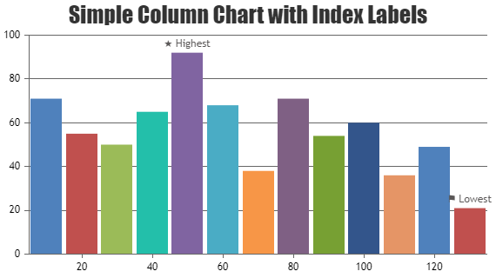
বাংলাদেশ ফান্ড’ এর মাধ্যমে 3,76,568 পাউন্ড সংগ্রহ করে মুজিবনগর সরকারকে দেওয়া হয়। এছাড়া মুজিবনগর সরকার বিভিন্ন দেশ থেকে অর্থসাহায্য গ্রহণ করেছিল:
জাতিসংঘের মাধ্যমে
যুক্তরাষ্ট্র 8,91,57,000 ডলার
যুক্তরাজ্য 3,81,12,132 ডলার
কানাডা 2,02,60,307 ডলার
সোভিয়েত ইউনিয়ন 2,00,00,000 ডলার

Slide 16
বিদেশ থেকে অন্য কিছু সহযোগিতা
বাহরাইনের বাংলাদেশ ক্লাব থেকে 1497 পাউন্ড
কাতারের বাংলাদেশ শিক্ষাকেন্দ্র থেকে 3100 পাউন্ড
লিবিয়ার বাংলাদেশ শিক্ষাকেন্দ্র থেকে 2382 পাউন্ড

Slide 17
1971 সালের 16 ডিসেম্বর বাংলাদেশ স্বাধীন হয়। মুজিবনগর সরকার পরের বছরের জানুয়ারি বঙ্গবন্ধু স্বদেশ ফেরার আগেই উল্লেখযোগ্যসংখ্যক দেশের স্বীকৃতি আদায় করতে সক্ষম হয়েছিল। এটি ও এ সরকারের একটি বড় কূটনৈতিক সাফল্য।

Slide 18
একক কাজ
মুক্তিযুদ্ধের সময় বাংদেশ জাতিসংঘের মাধ্যমে যেসব দেশের কাছ থেকে আর্থিক সাহায্য পেয়েছিল সেসব দেশের একটি তালিকা তৈরি করো।

Slide 19
মূল্যায়ন
1. মুজিবনগর সরকারের প্রশাসনে কয়টি বিভাগ ছিল ?
12টি।
2.অস্থায়ী সরকারের প্বিশেষ দূত কে ছিলেন ?
আবু সাঈদ চৌধুরী।
3.অস্থায়ী সরকারের মন্ত্রণালয়ের সংখ্যা ছিল কতটি ?
12 টি
4. যুক্তরাজ্য প্রবাসী বাঙালিদের সাথে কখন বৈঠকের আয়োজন করেন ?
1971 সালের 8 এপ্রিল।
5.অস্থায়ী সরকারের সদর দফতর কোথায় ছিল ?
কলকাতার 8নং থিয়েটার রোডে।

Slide 20
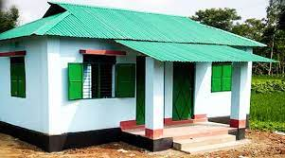
বাড়ির কাজ
1.মুক্তিযুদ্ধের পক্ষে সমর্থন আদায়ে মুজিবনগর সরকার যেসব কূটতিক তৎপরতা চালিয়েছে তা ব্যাখ্যা করো।

Slide 21
সবাইকে ধন্যবাদ

